Slide 1
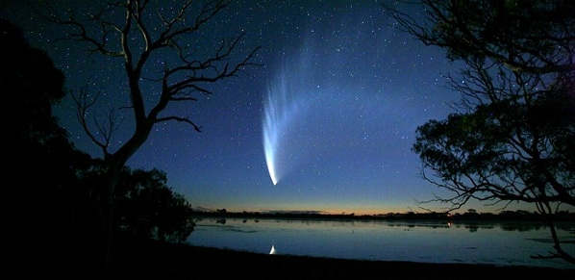
Kometa
Kūrė 4d kl. mok. Kasparas Zdančius

Slide 2
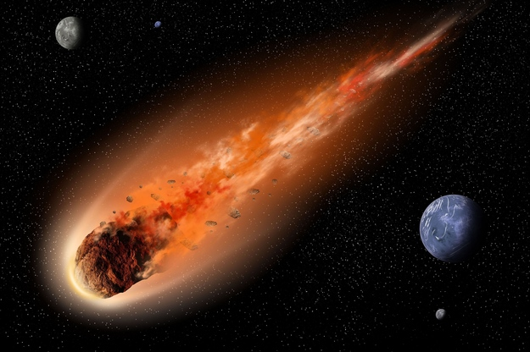
Kometa – mažas kosminis kūnas (kometoidas), skriejantis aplink Saulę ir bent kartais parodantis komą (kometos skraistę) arba uodegą dėl Saulės poveikio kometos branduoliui, kuris yra mažas kūnas sudarytas iš uolienos, dulkių ir ledo. Kometų orbita nuolat keičiasi: jų kilmė yra už Saulės sistemos ribų ir jos turi polinkį būti paveiktos pagrindinių planetų, kai prie jų priartėja. Vienos yra nukreipiamos į Saulę ir suyra, o kitos nubloškiamos už Saulės sistemos ribų visam laikui.

Slide 3
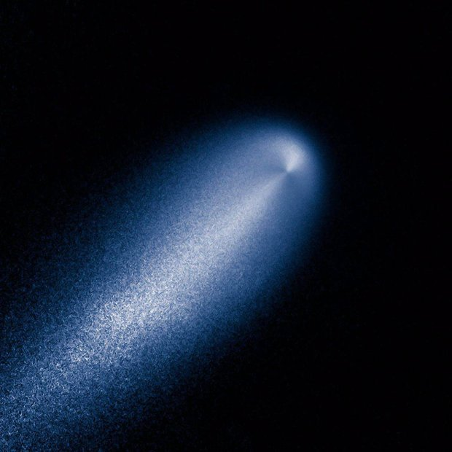
Mūsų – Saulės sistemoje – kometos turi ištįsusias elipsines orbitas, kurių afeliai yra už Plutono. Ten yra vadinamoji Koiperio–Edžvorto juosta, o jos kometoidai dar vadinami koiperoidais.

Slide 4
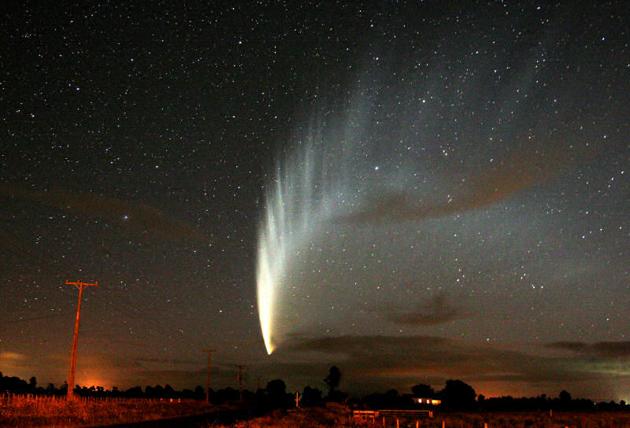
Galva ir uodega susidaro tik kometai priartėjus prie Saulės, kai jos spinduliavimas garina branduolio ledą. Kometai tolstant nuo Saulės, šios dalys pamažu išnyksta. Uodegos ilgis gali būti net didesnis už Jupiterį. Uodegos yra dviejų rūšių - dujų (mėlynoji) ir dulkių (baltoji). Dažniausiai dujų uodegos yra tiesios, o dulkių - išlinkusios. Visos uodegos nutįsta į priešingą Saulei pusę.

Slide 5
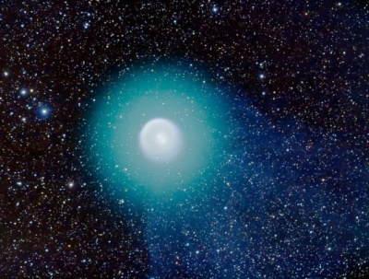
Kometos uodega ne šviečia, o tik atspindi Saulės šviesą. Kometos dulkelėse gausu anglies ir silicio, o dujose yra daugiausia vandens garų. Išsklaidyti Saulės, jie sudaro dešimties milijonų kilometrų skersmens vandenilio debesis.

Slide 6
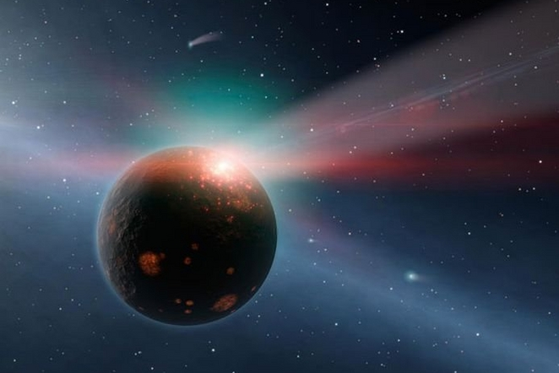
Egzistuoja nedidelė tikimybė, kad Siding Springo kometa (2013 A1) 2014 m. rudenį gali susidurti su Marsu, patvirtino NASA mokslininkai.

Slide 7
Ačiū už dėmesį!

